Slide 1
Navigation

Slide 2
Widget 1
Widget 2

Slide 3
Navigator class
Navigator — это еще один Widget, управляющий страницами приложения в формате стека. Полноэкранные страницы называются маршрутами при использовании в Navigator. Navigator работает как реализация обычного стека.

Slide 4
Push: Метод push используется для добавления еще одного маршрута на вершину текущего стека. Новая страница отображается поверх предыдущей.
Pop: Поскольку Navigator работает как стек, он использует принцип LIFO (Last-In, First-Out). Метод pop удаляет верхний маршрут из стека, а пользователю отображается предыдущая страница.

Slide 5
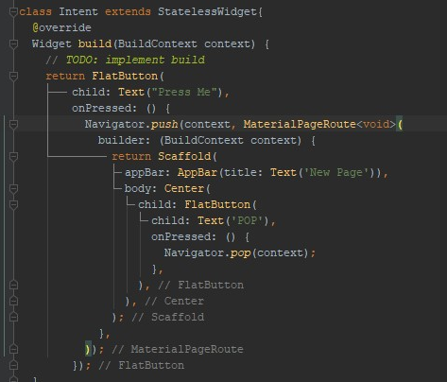

Slide 6
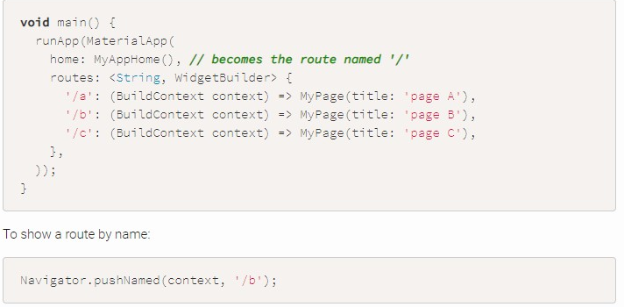
Using named navigator routes

Slide 7
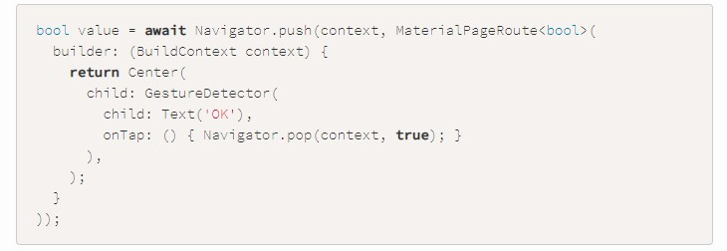
Routes can return a value

Slide 8
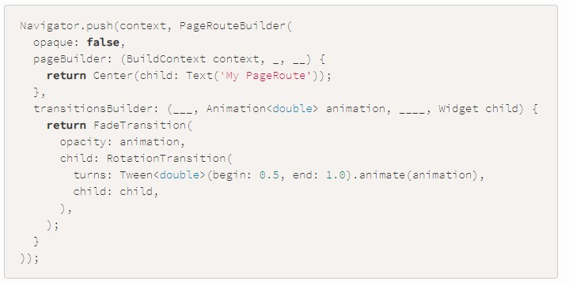
Custom routes

Slide 9
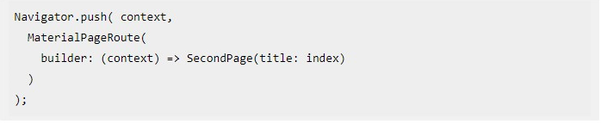
Send value

Slide 10
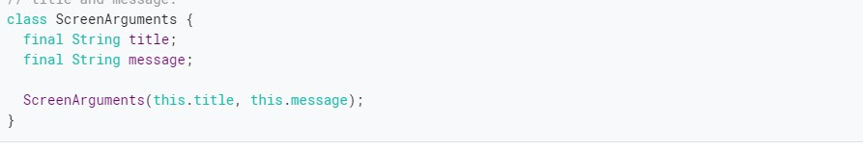
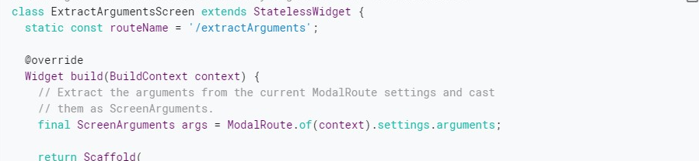
Define the arguments
Create a widget that extracts the arguments

Slide 11
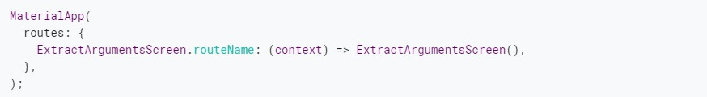
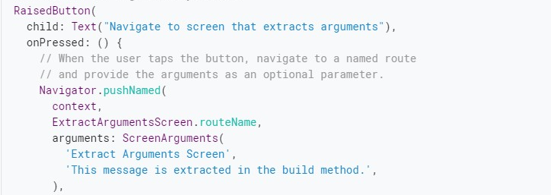
Register the widget in the routes table
Navigate to the widget

Slide 12
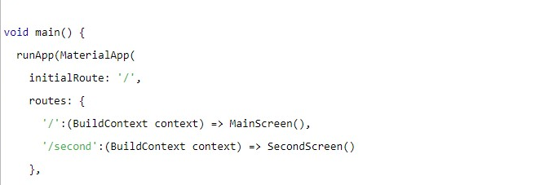


Slide 13
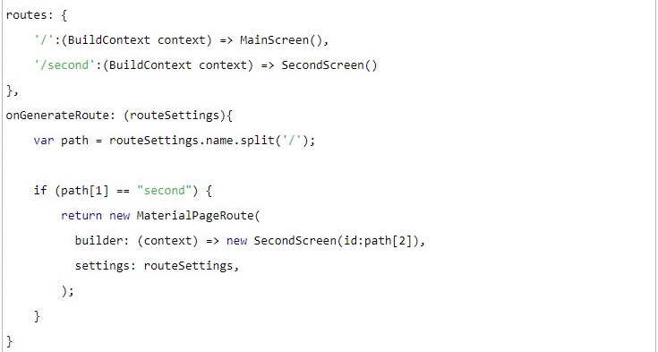
onGenerateRoute

Slide 14
PageViewer
A scrollable list that works page by page.

Slide 15


Slide 16
Constructors
PageView({Key key, Axis scrollDirection: Axis.horizontal, bool reverse: false, PageController controller, ScrollPhysics physics, bool pageSnapping: true,
ValueChanged<int> onPageChanged, List<Widget> children: const [], DragStartBehavior dragStartBehavior: DragStartBehavior.start})
Creates a scrollable list that works page by page from an explicit List of widgets. [...]
PageView.builder({Key key, Axis scrollDirection: Axis.horizontal, bool reverse: false, PageController controller, ScrollPhysics physics, bool pageSnapping: true,
ValueChanged<int> onPageChanged, @required IndexedWidgetBuilder itemBuilder, int itemCount, DragStartBehavior dragStartBehavior: DragStartBehavior.start})
Creates a scrollable list that works page by page using widgets that are created on demand. [...]
PageView.custom({Key key, Axis scrollDirection: Axis.horizontal, bool reverse: false, PageController controller, ScrollPhysics physics, bool pageSnapping: true,
ValueChanged<int> onPageChanged, @required SliverChildDelegate childrenDelegate, DragStartBehavior dragStartBehavior: DragStartBehavior.start})
Creates a scrollable list that works page by page with a custom child model. [...]

Slide 17
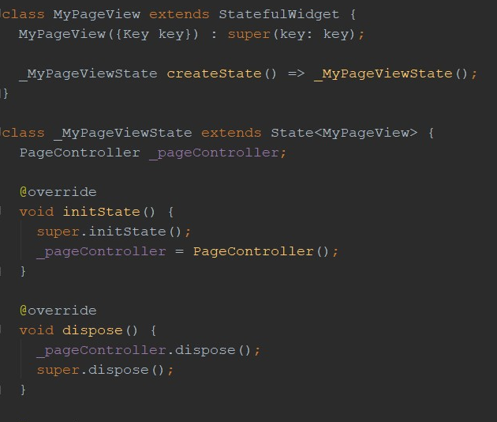

Slide 18
